Slide 1
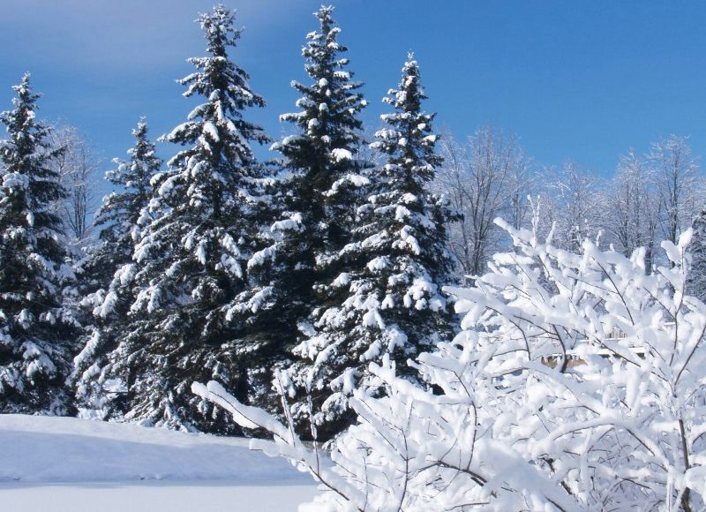
«Люблю природу русскую. Зима»
Тест для учащихся 2-х классов
Автор-составитель:
Пасынок Юлия Юрьевна,
заместитель директора по УВР,
учитель начальных классов
МБОУ НОШ № 21 г. Южно-Сахалинска,
Сахалинская область, 2018

Slide 2
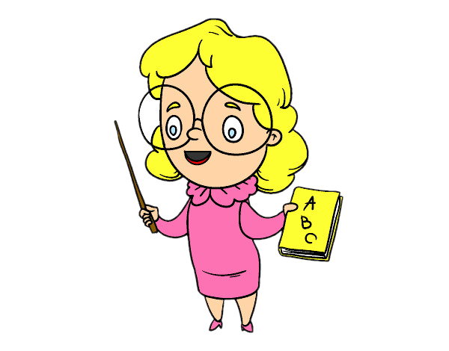
Ребята!
В каждом задании
теста укажите
правильный ответ.

Slide 3
Что является отличительной особенностью стихотворения?
Подумай!
Отлично!
рифма
описание природы
название
настроение

Slide 4
Какое настроение у стихотворения
Я. Акима о первом снеге?
Подумай!
Отлично!
грустное
спокойное
радостное
тревожное

Slide 5
Стихотворений какого поэта нет в разделе о зиме?
Подумай!
Отлично!
А. Фета
Я. Акима
С. Есенина
И. Бунина

Slide 6
Какая пословица выражает основную мысль сказки «Два Мороза»?
Подумай!
Отлично!
Топор лучше шубы греет
Береги нос в большой мороз
В зимний холод всякий молод
Хочешь есть калачи, так не сиди на печи

Slide 7
О чём в основном говорится в сказке
С. Михалкова «Новогодняя быль»?
Подумай!
Отлично!
о новогоднем празднике
о животных и растениях леса
о беседе Ёлочки и Сороки
о жизни Ёлочки

Slide 8
Определите стихотворение по рифме:
метелица – стелется, игривые – сиротливые, холодна – окна.
Подумай!
Отлично!
«Берёза»
«Чародейкою зимою…»
«Светло-пушистая снежинка белая…»
«Поёт зима – аукает…»

Slide 9
Умница!

Slide 10
Интерактивная игра составлена на основе шаблона Фокиной Л.П., http://mediaurok.ucoz.net/
Задания игры составлены в соответствии с УМК:
Климанова Л.Ф. Литературное чтение. 2 класс. Учебник для общеобразоват. организаций. В 2 ч. – М.: Просвещение, 2018

